Slide 1
Propuesta PAGINA WEB Greentech

Slide 2


Slide 3
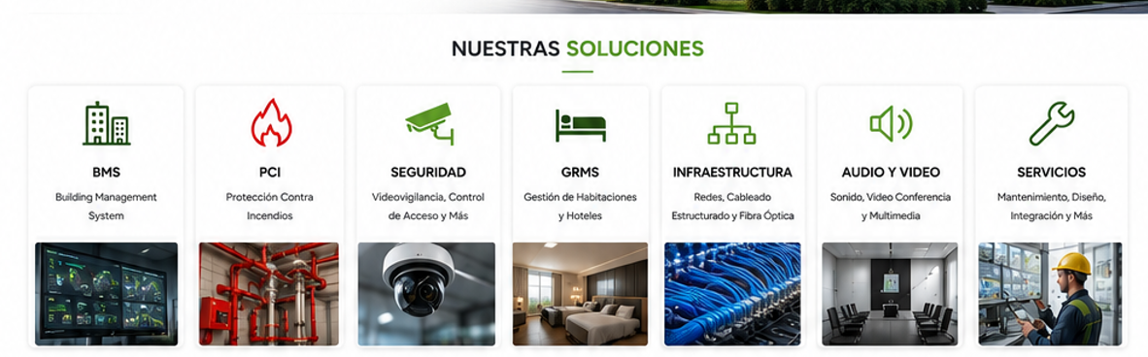

Slide 4
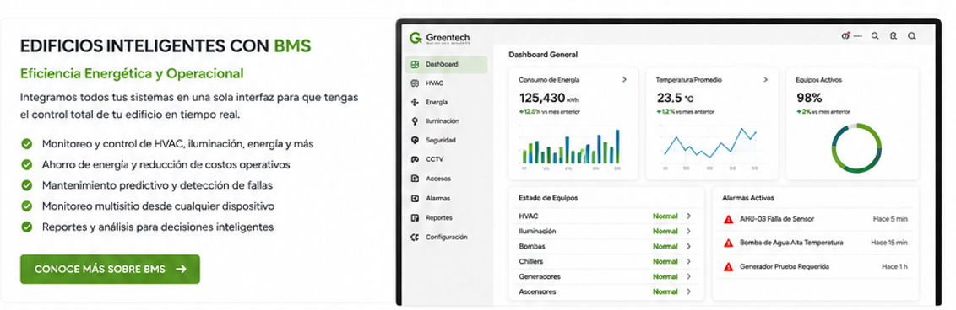


Slide 5
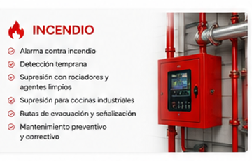

Slide 6


Slide 8


